Slide 1
浙江理工大学本科毕业设计开题答辩：
基于Control 4主机与 Zigbee 技术的新型新风系统
答辩人：郑江湖（14机电2班 2014330300129）
指导老师：金玉珍
2017.12.13

Slide 2
目录
1.选题的背景和意义
2.研究的基本内容与拟解决的问题
3.研究方案、可行性分析、预期结果
4.研究工作计划
5.参考文献

Slide 3
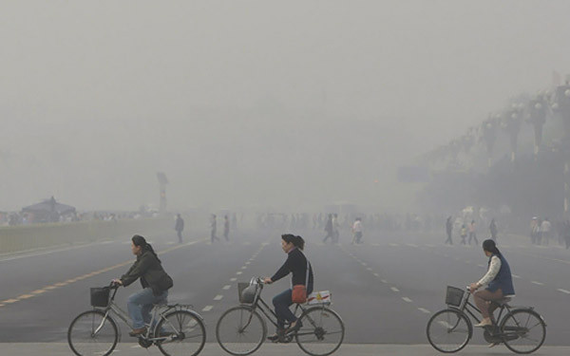
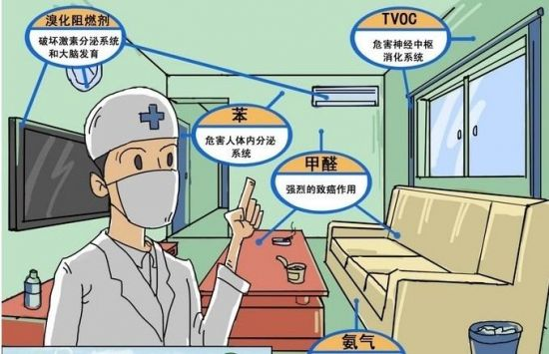

背景及意义
室外空气质量普遍较低、室内空气流通性不够、装修材料释放的有害气体等原因，导致人体健康状况受到严重影响

Slide 4
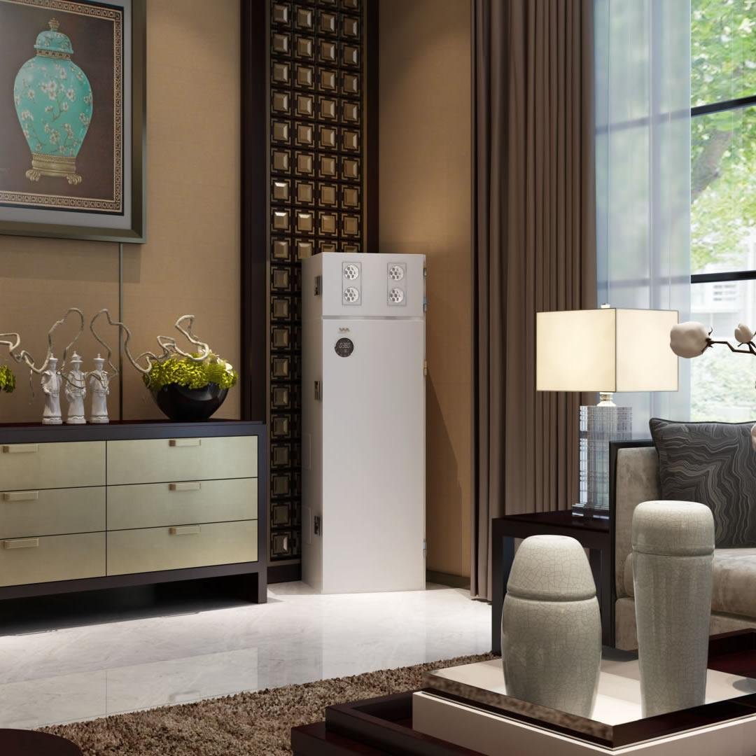
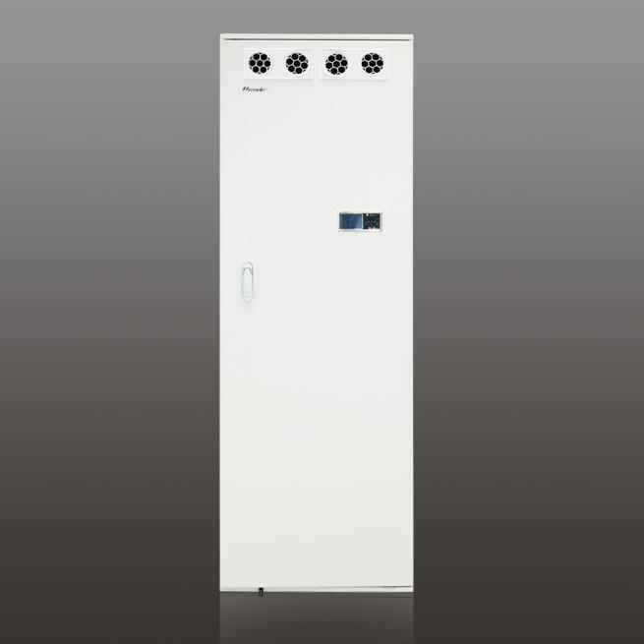
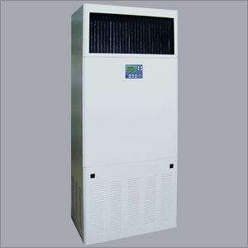
背景及意义
新型风机产品强大的室内空气清洁能力使其在人们的日常生活中越来越受到青睐，成为家居电器中必不可少的一员

Slide 5
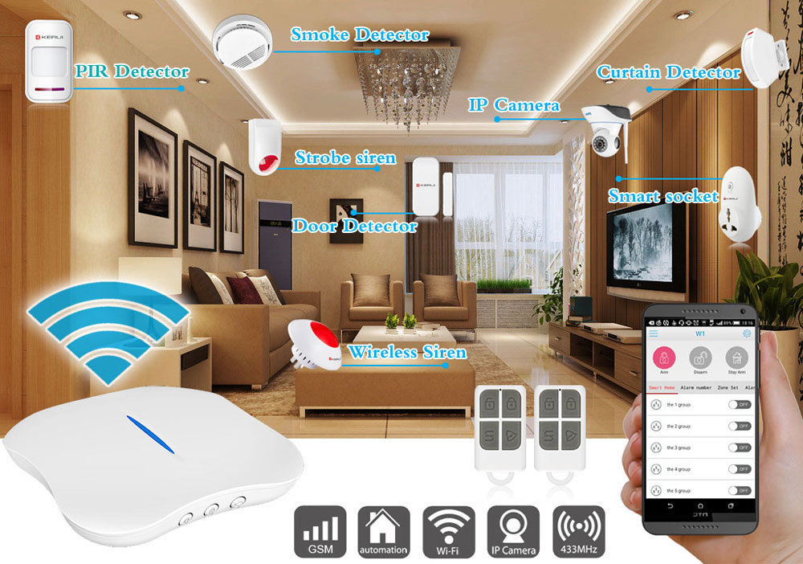
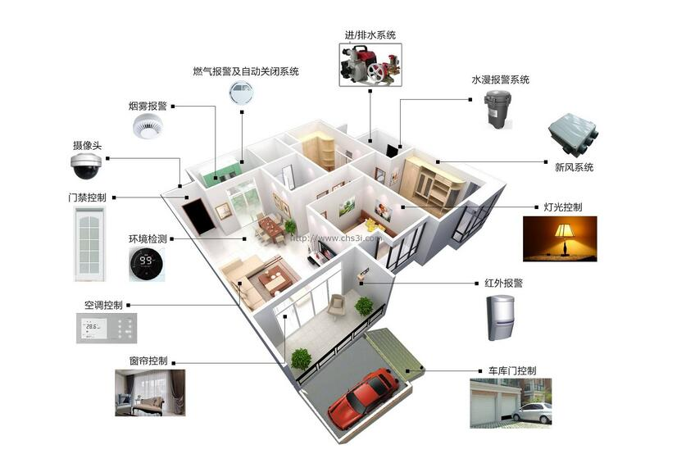
背景及意义
基于WIFI与 Zigbee无线通信技术的智能家居产业日益繁荣，有着良好的产品市场与发展潜能，是未来家用电器产品智能化的方向

Slide 6
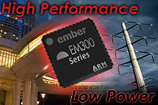
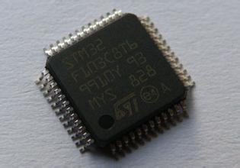
研究的基本内容与拟解决的问题
设计新风控制器的硬件电路与软件程序
STM32F104 (MCU) + EM357(Zigbee)：

Slide 7
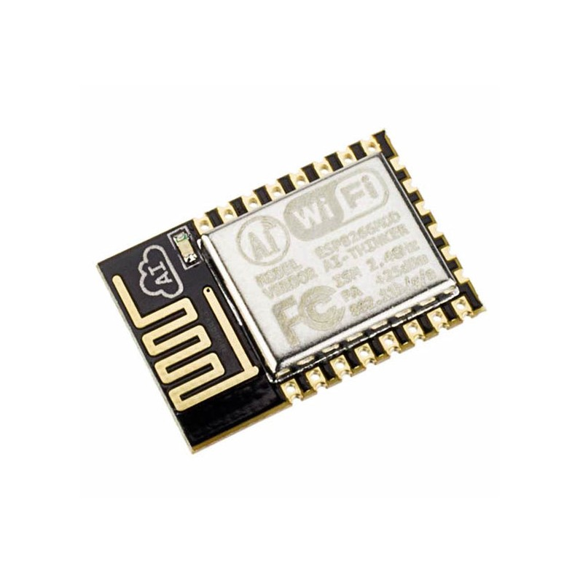
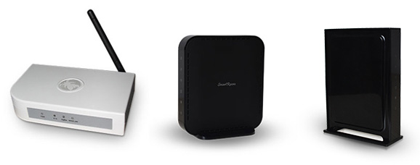
研究的基本内容与拟解决的问题
设计Zigbee的外扩AP设备（ZAP）-智能网关
ESP8266(WiFi) + EM357(ZigBee)：
ESP8266

Slide 8
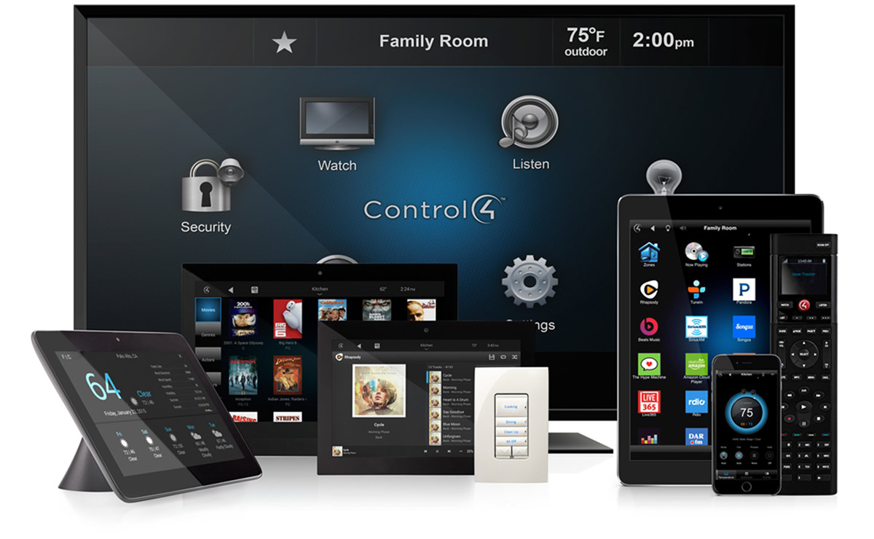
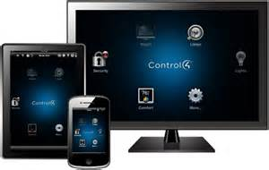
研究的基本内容与拟解决的问题
Control 4 主机固件的编写与添加：

Slide 9

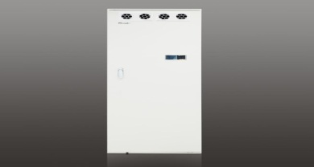
研究方案
Jsonrpc协议
ZigBee协议
串口
command
command
Control 4 主机
ESP8266 + EM357
EM357 + STM32
(ZAP)
（新风控制器）
callback
callback

Slide 10
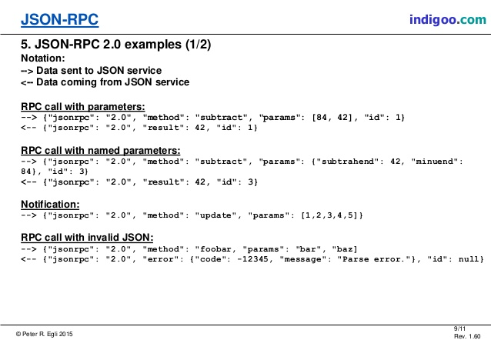
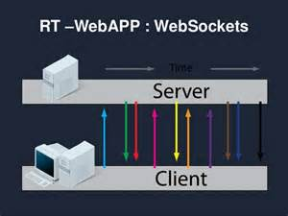
可行性分析
JSONROPC协议：基于json的跨语言远程调用协议，比xml-rpc、webservice等基于文本的协议传输数据格小；相对hessian、java-rpc等二进制协议便于调试、实现、扩展，是非常优秀的一种远程调用协议。

Slide 11
可行性分析
Zigbee 通信技术： 无线连接,可工作在2.4GHz(全球流行)、868MHz（欧洲流行)和915MHz（美国流行)3个频段上,分别具有最高250kbit/s、20kbit/s和40kbit/s的传输速率,它的传输距离在10-75m的范围内,低功耗，成本低，低复杂性，时延短，网络建立，可靠，安全。

Slide 12
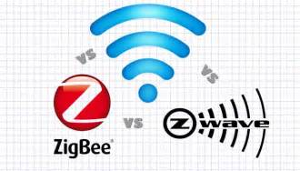
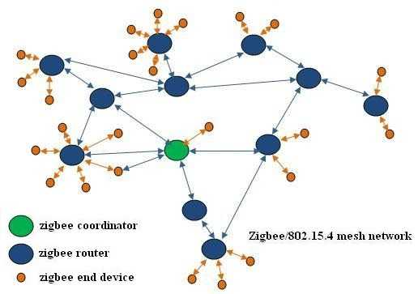
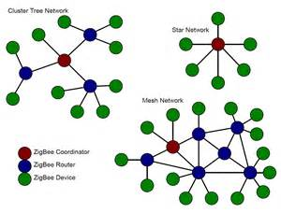
可行性分析

Slide 13
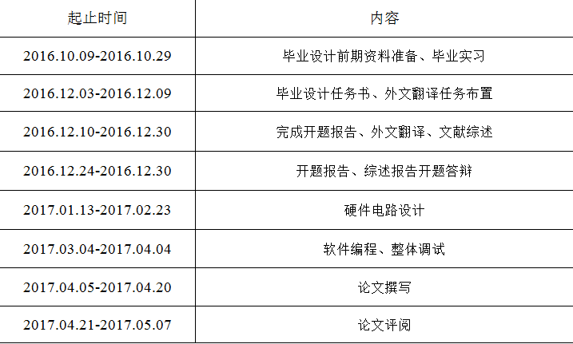
研究工作计划

Slide 14
参考文献
1．张飞舟，杨东凯，陈智.物联网技术导论[M].2010（6）.
2. DwightSpivey .智能家居[M].2017（7）.
3. W. Richard Stevens. TCP/IP详解[M].2016（1）.
4. [美]汤朵，[美]吉米拜尔.C程序设计语言[M].2013（1）.
5. 王小强，欧阳俊.Zigbee无线传感器网络设计与实现 [M].2012(6)
6.齐利刚.基于Zigbee的室内空气质量检测仪[D].2015(4)
7.中国产业调研网.2017年新风系统行业现状[R].2017(7).
8.王耀南.智能控制系统[M].2006（7）

Slide 15
THANKS
答辩人：郑江湖

